Slide 1
DRDesigner 교육자료
Ver. 4.0.8.16
2013.4.19
더존 비즈온 플랫폼개발센터 기술기획팀
설치
http://202.167.215.108/drdesigner/
로그인 계정
NeoBizBox 메신져 계정과 동일
Notes:
HN :
인쇄창에서 ctrl + shift + V : 각 필드명 확인 ** (더 상세,정확)
Ctrl+Alt+Shift+Z : 각 필드명 확인

Slide 2
#. 목차
01. DRDesigner 소개
02. 리포트 디자이너 컴포넌트 구성
03. 리포트 디자이너 화면 구성
04. 밴드
05. 밴드 – 데이터밴드
06. 밴드 - 데이터밴드 - 그룹 헤더/풋터 밴드
07. 컨트롤 - 라벨 - 종류 및 특성
08. 컨트롤 - 라벨 - 데이터 표현
09. 컨트롤 - 동적/고정 테이블/크로스탭
10. 컨트롤 – 리전
11. 자바스크립트 - 속성 및 함수
12. 데이터 연결

Slide 3
1. DRDesigner 소개
1. 운영환경
1) OS
- 윈도우 운영체제.
- 윈도우xp 이상의 운영체제 권장.
2) .Net Framework 버젼
- .net framework 2.0 이상 설치
- xp이상 OS는 .net 2.0 기본 설치 되어 있음
- ERPU, IPLUS, ICUBE등이 설치된 컴퓨터는 모두 가능
2. 리포트 파일구조(DRF, DRC, DRV)
1) xxx.drf
- DB접속정보를 제외한
화면상에서 디자인한 모든 내용 저장.
2) xxx.drc
- DB접속정보
- xxx.drf와 같은 경로에 자동 저장.
3) xxx.drv
- 디자인, 데이터 정보 포함
- 가상화 인쇄시 사용
4) 파일 open
- 프로그램 “열기” 버튼 클릭
- xxx.drf 파일 더블클릭
- DRDesigner에 xxx.drf 파일 드래그앤 드롭
- xxx.dri는 xxx.drf와 같은 경로에 있는 파일 가져옴
- 다른 사용자가 만든 xxx.dri 드래앤드롭으로 사용가능
3. 기존 RDF와 비교
1) 밴드
- 인쇄 영역을 밴드로 구분 다양한 리포트 기술 가능
- 기존 2단계 그룹핑에서 무제한 그룹핑 가능
- 리포트를 다양하게 확장 및 응용 가능
2) 자바스크립트
- 디자이너에서 사용자가 직접 프로그래밍 가능
- 기존 RDF는 개발자 코딩에 의해 모듈에 종속적
- 메뉴모듈과 리포트 분리
- 인텔리센스 기능이 있어 함수, 속성 사용 용이
3) 쿼리디자이너
- 데이터셋을 정의하고 여러 리포트에 재사용 가능
- 개발자 모듈을 통하지 않고 직접 쿼리 하여
뷰어를 통해 바로 확인 및 테스트 가능
4) 다양한 Import, Export 지원
가) Imoprt
- 한글, 엑셀, 워드 서식 copy&paste 가능
나) Export
- 엑셀(형태단편화, 형태유지)
- pdf
- 이미지 ( bmp, png, jpg, gif, tiff)

Slide 4
2. 리포트 디자이너 컴포넌트 구성
ReportTemplate
- Report1
- Layer
- Band1
- Control1
- Control2
- Band2
- Control1
- Control2
- Control3
- Report2
- Layer
- Band
- Control
리포트 탬플릿
리포트1
리포트2
백그라운드
백그라운드
디자인
디자인
밴드
밴드
포그라운드
레이어
포그라운드
레이어
…..
밴드
밴드
밴드
밴드
밴드
밴드
밴드
밴드
컨트롤
컨트롤
컨트롤
컨트롤
컨트롤
컨트롤
컨트롤
컨트롤
컨트롤
컨트롤
컨트롤
컨트롤
백그라운드
밴드
밴드
포그라운드
밴드
백그라운드
밴드
밴드
포그라운드
밴드
백그라운드
레이어
디자인 레이어
포그라운드
레이어
백그라운드
레이어
디자인 레이어
포그라운드
레이어
리포트1
리포트2
리포트 탬플릿
Notes:
HN : 리포트 탬플릿 > 리포트 > 레이어 > 밴드 > 컨트롤

Slide 5
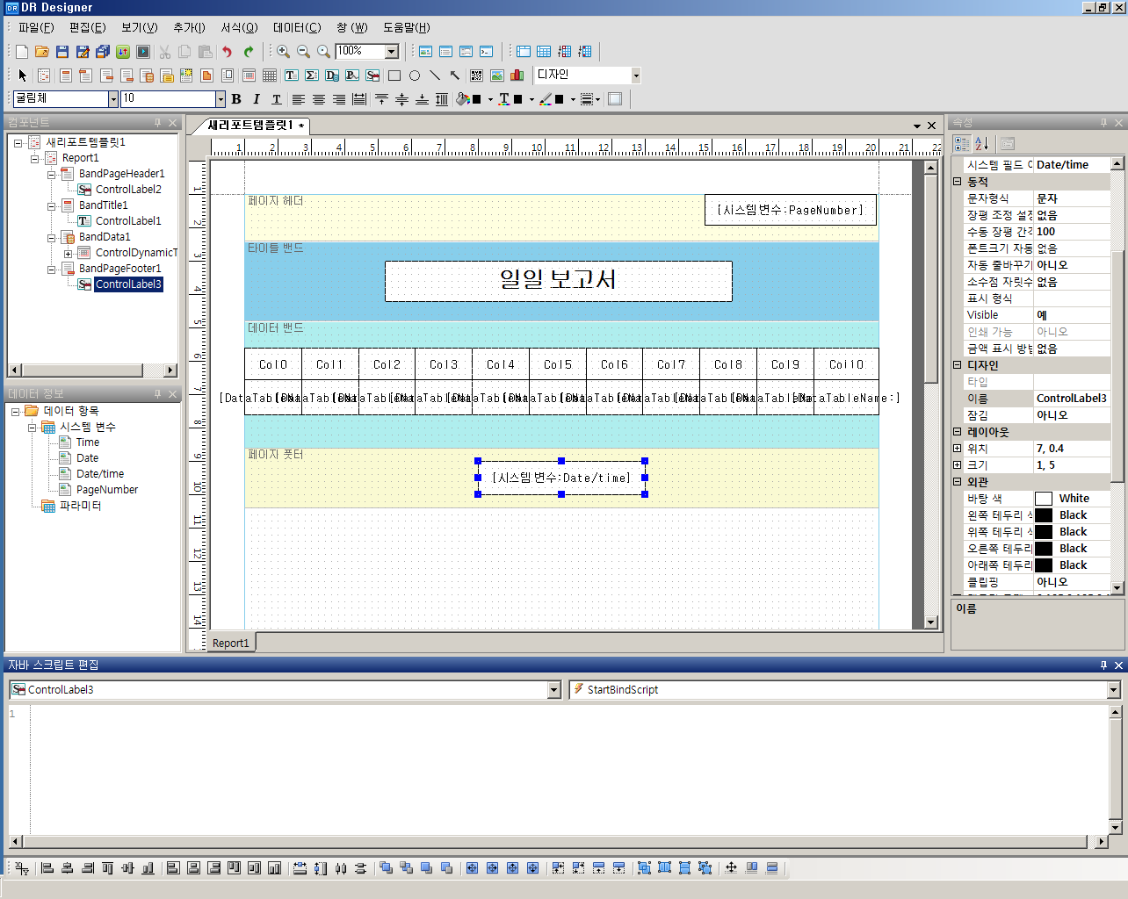
3. 리포트 디자이너 화면 구성
메뉴바
( 밴드, 컨트롤 리스트, 폰트, 색지정 )
컴포넌트창
( 밴드, 컨트롤 계층화 )
디자인창
속성창
( 컨트롤 속성 지정)
데이터 정보창
( 테이블 및 필드 리스트
시스템, 파라미터 필드 )
자바스크립트 편집창
컨트롤 그룹화, 상하좌우 정렬, 맨앞뒤 처리

Slide 6
4. 밴드
디자인 밴드
1) 페이지 헤더 , 풋터 - 페이지 마다 인쇄되는 상,하단 영역. 2) 타이틀 - 첫번째 페이지 상단에 한번 인쇄되는 영역. 3) 더미 - 데이터밴드 외부 상하에 위치하여 매번 인쇄되는 영역. 4) 데이터 - 데이터셋 행의 개수 만큼 인쇄되는 영역.
4-1) 데이터 헤더, 풋터
- 그룹 마다 첫행 및 마지막행에
한번 인쇄 되는 영역
4-2) 그룹 헤더, 풋터
- 데이터 그룹마다 매번 인쇄되는 영역.
4-3) 더미 헤더, 풋터
- 데이터밴드 내부에 위치하여 매번 인쇄되는 영역.
5) 테일 - 페이지풋터를 제외한 모든밴드의 영역이 인쇄된후
바로 하단에 위치 6) 써머리 - 마지막 페이지 테일밴드 위에 한번 인쇄되는 영역.
페이지 헤더 밴드
타이틀 밴드
더미 밴드
데이터 헤더 밴드
그룹 헤더 밴드
더미 헤더 밴드
데이터 밴드
더미 풋터 밴드
그룹 풋터 밴드
데이터 풋터 밴드
써머리 밴드
테일 밴드
페이지 헤더 풋터
Notes:
HN.
-. Q. 데이터 그룹? 동적 그리드에서 연속한 여러 행의 값이 같으면 세로로 병합 가능.
-. 한 출력 물 내 여러가지 리포트 가능, 리포트 내 여러 페이지 가능. ( 출력물 > 리포트 > 페이지)
-. 데이터 밴드(헤더,풋터,더미,그룹 등) 제외한 외부 밴드에는 데이터 반영 안되고 파라미터값만 받을 수 있음.
-. 데이터 헤더/풋터 밴드 : 데이터 당 1번만 출력.
-. 페이지 풋터 밴드 : 하단 기준 정렬, 페이지 제일 끝 위치, 매 페이지마다 출력

Slide 7
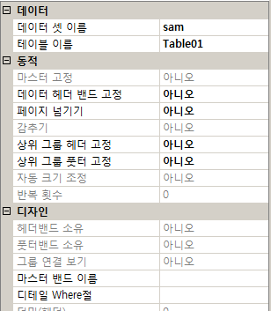
5. 밴드 - 데이터밴드
1. 데이터
1) 데이터 셋 이름
- 테이블 집합의 대표 이름
2) 테이블 이름
- 쿼리를 이용 하여 나온 결과물의 이름
2. 동적
1) 데이터 헤더 밴드 고정
- 데이터 헤더밴드 출력물 상단에 항상 표시 여부
2) 상위 그룹 헤더 고정
- 그룹헤더밴드 출력물 상단에 항상 표시 여부
- 데이터 헤더 밴드가 있으면 그아래 표시 여부
3) 상위 그룹 풋터 고정
- 그룹풋터밴드 출력물 하단에 항상 표시 여부
2. 디자인
1) 마스터 밴드 이름
- 연결 페이지등을 만들때 그룹 되어 있는
대표 데이터 밴드명
2) 디테일 Where절
- 마스터 밴드와 연결하기 위한 쿼리부분
- 예) SupplierCode = aaa.SupplierCode
데이터밴드 속성창
마스터 밴드 - 데이터 밴드가 여러 개일 경우에 사용
데이터 밴드들 간 서로 연결을 해줘야 같은 기준의 값이 출력 된다.
데이터밴드1이 기준이 되는 마스터 밴드고
그 외 밴드2, 밴드3이 있다면
밴드2와 3의 마스터 밴드 이름을 데이터밴드1로 지정해주고
디테일 where절에 기준컬럼명 = 데이터밴드1.기준컬럼명
이렇게 작성해 주어야한다.
Notes:
마스터 밴드 - 데이터 밴드가 여러 개일 경우에 사용
데이터 밴드들 간 서로 연결을 해줘야 같은 기준의 값이 출력 된다.
데이터밴드1이 기준이 되는 마스터 밴드고
그 외 밴드2, 밴드3이 있다면
밴드2와 3의 마스터 밴드 이름을 데이터밴드1로 지정해주고
디테일 where절에 기준컬럼명 = 데이터밴드1.기준컬럼명
이렇게 작성해 주어야한다.

Slide 8
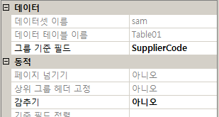
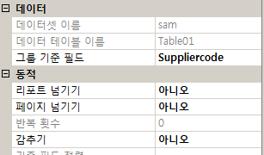
6. 밴드 - 데이터밴드 - 그룹 헤더/풋터 밴드
1. 데이터
1) 그룹 기준 필드
- 테이블이 그룹 되어 지는 필수 입력 필드명
- 쿼리상의 group by “필드명” 과 유사함.
2. 동적
1) 감추기
- 그룹헤더/풋터 부분을 인쇄시 출력 여부
2) 리포트 넘기기
- “예” 일경우 그룹풋터부분 인쇄후 다음 리포트 인쇄
3) 페이지 넘기기
- “예” 일경우 그룹풋터부분 인쇄후 다음 페이지 인쇄
데이터밴드 – 그룹 헤더 밴드 속성창
데이터밴드 – 그룹 풋터 밴드 속성창
그룹은 row가 여러 개일 때 사용할 것
즉 1 테이블이 기준 테이블로 하나의 행만 있고
2테이블에 1테이블과 엮인 여러행이 있을 경우
2테이블을 사용하는 데이터밴드는 그룹으로 묶어주어야 한다.
물론 그룹기준 필드는 primary key 기준.
감추기 유무에 따라 그룹헤더/풋터밴드만큼 더 띄어지나 안띄어지나 다름
감추기하면 그룹헤더로 아무리 칸 띄워도 안보임
★하나)
1) 특정 항목별로 소계 (요약-Sum 등) 할 시, ‘그룹풋터밴드‘ 활용
2) ‘그룹헤더&풋터밴드‘에서 그룹기준필드 설정해주고, 해드밴드는 숨김처리
3) 백지화면이 프린트되면 값 표시방식 확인할 것 (‘문자＇면 안되고, ‘숫자＇지정)
4) 소계 없이, 총계만 하고 싶으면 바로 ‘서머리밴드’ 위에 올리기.
Notes:
그룹은 row가 여러 개일 때 사용할 것
즉 1 테이블이 기준 테이블로 하나의 행만 있고
2테이블에 1테이블과 엮인 여러행이 있을 경우
2테이블을 사용하는 데이터밴드는 그룹으로 묶어주어야 한다.
물론 그룹기준 필드는 primary key 기준.
감추기 유무에 따라 그룹헤더/풋터밴드만큼 더 띄어지나 안띄어지나 다름
감추기하면 그룹헤더로 아무리 칸 띄워도 안보임

Slide 9
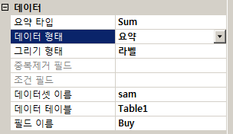

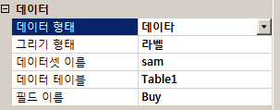
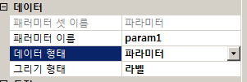

7. 컨트롤 - 라벨 - 종류 및 특성
1. 그리기 형태
1) 라벨
- 일반 문자, 숫자 표현
2) 이미지
- 그림 표현
3) 바코드
- 1차원 막대 바코드 표현
4) QR코드
- 2차원 QR코드 표현
2. 데이터 형태
1) 일반
- 사용자가 입력한 값설정.
- 컨트롤에 직접 입력시 Ctrl+Enter 로 입력완료.
2) 요약
- 요약 타입 : None, Sum, Avg, Max, Min, Cnt
- 타입에 따라 필드값의 합계, 평균, 최대, 최소, 개수 표현
3) 데이타
- 필드값에 따라 데이터 바인딩
4) 그룹
- 동적그리드에서 사용
- 그리드상에서 다음행 값이 같을경우 세로병합 처리
5) 파라미터
- 사용자 설정 변수
6) 시스템
- 시간, 날짜, 페이지 번호
※ Tip. 필드설정 및 변경 방법
- 컨트롤을 더블클릭시 필드값 리스트에서 변경 가능.
- 데이터 속성창에서 드래그앤드랍으로 변경 가능.
라벨 속성창 (데이터 및 그리기 형태)
Notes:
★HN : 동적테이블에서 데이터 형태를 ‘그룹＇으로 해주면, 아래위로 같은 행값을 가질 시 병합처리
-. 적용 : Subject를 병합시?
-. Q. 가로로 첫번째 한줄만 병합할 순 없나?
-. Q. 그룹헤더를 써야하나?

Slide 10
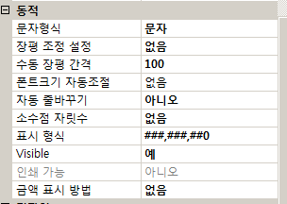
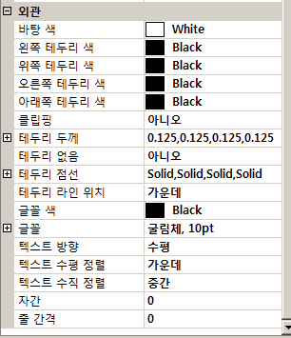
8. 컨트롤 - 라벨 - 데이터 표현
3. 데이터 표시 방법
1) 문자형식
- 문자타입 변경 (문자, 숫자, 날짜)
2) 장평 조정 설정
- 자동크기 맞춤 : 라벨 사이즈에 맞춰 장평을 늘리거나 줄임.
- 자동크기 줄어듬 : 라벨 사이즈를 벗어날경우 장평 줄임.
- 수동크기 조정 : 수동으로 사용자 입력을 받음
3) 자동 줄바꾸기
- 문자가 라벨 가로 사이즈를 벗어날경우 하단 라인에 이어서 출력.
4) 소수점 자리수
- 각 모듈 DB에 등록된 소수점 자리수 처리.
5) 표시형식
- ###,###.##0 - yyyy년MM월dd일
6) 금액 표시 방법
- 숫자로 표시된 금액을 “한글”, “한자”로 표현
- 135,000 -> 십삼만오천 -> 拾參萬伍仟
4. 외관
글꼴, 바탕색, 테두리(색, 굵기, 점선) 변경
라벨 속성창 (동적, 외관)

Slide 11
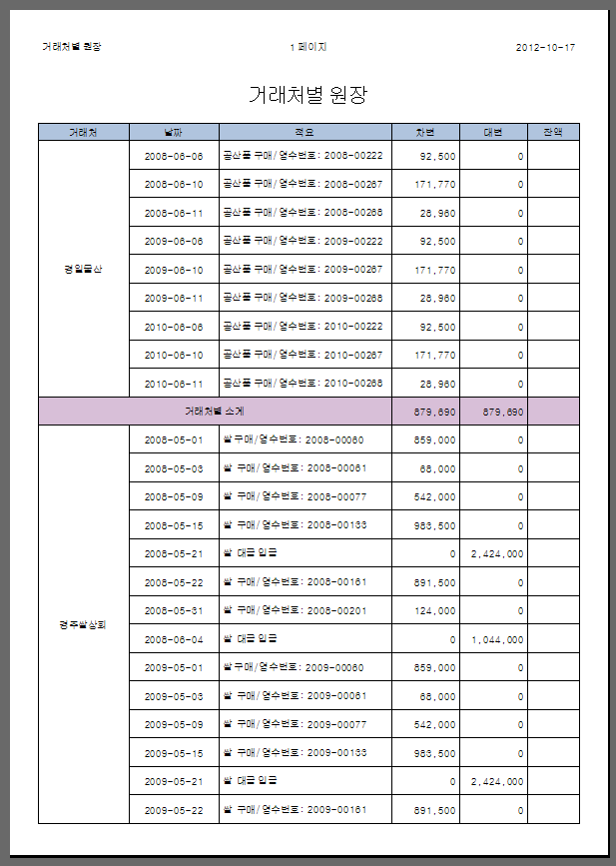
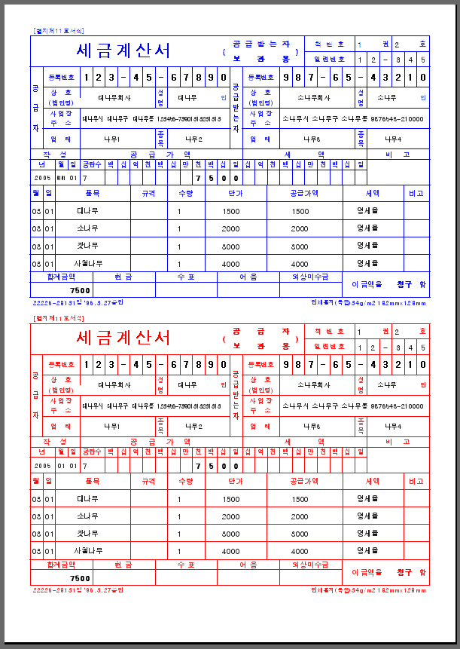
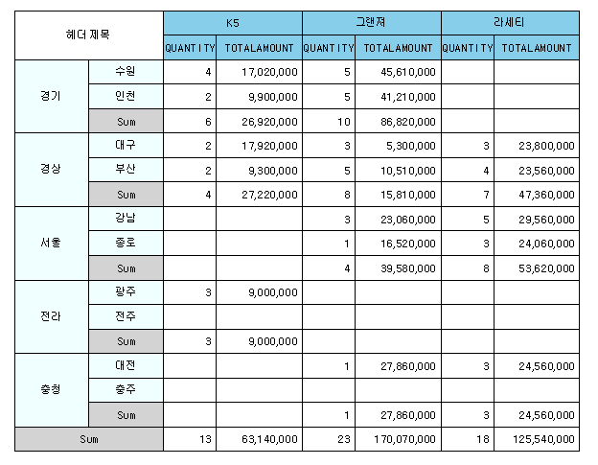
9. 컨트롤 - 동적/고정 테이블, 크로스탭
1. 공통
1) 구성
- 테이블은 라벨의 집합으로 구성.
라벨의 기능과 동일함.
2) 테이블 선택 및 이동
- 셀을 선택후 키보드의 “ESC” 클릭.
- 테이블 외부에서 마우스 좌클릭으로 끌어서 선택.
- 테이블 전체 선택된 상태에서
마우스 우클릭으로 이동.
3) 테이블 셀(라벨) 크기조정
- 마우스 좌클릭 조절 or Alt + 키보드 방향키
= 셀이 줄거나 늘어난 크기만큼 인접한 셀크기 변동
- Shift + 마우스 좌클릭 조절 or Ctrl + 키보드 방향키
= 셀이 줄거나 늘어난 크기만큼 테이블 크기 변동
2. 동적 테이블
1) 정의
- 리스트 형식의 데이터를 출력시 사용 [그림1]
2) 주요 속성
가. 별지 리포트명
- 별지가 있는 리포트명 입력
나. 별지 마크 표시 여부
- “예” 일경우 테이블 가운데 “별지첨부” 라고
표시되고 데이터 출력은 별지로 넘김.
다. 최소행 개수
- 입력한 행갯수보다 데이터 적을경우
나머지 빈란출력
라. 최대행 개수
- 입력한 행갯수 까지 출력하고
나머지 데이터 버림.
3. 고정 테이블
1) 정의
- 법정서식 같은 고정된양식 출력시 사용 [그림2]
4. 크로스탭
1) 정의
- 피벗 테이블, 데이터에 따라
행과열이 동적으로 처리 [그림3]
2) 주요속성
- 마법사 기능 사용 필드 배치
- 합계의 위치 조절 가능
[그림3] 크로스탭
[그림1] 동적테이블
[그림2] 고정테이블
Notes:
HN.
표 크기 변경 (전체는 Shift, 특정 셀은 Alt + 방향키)

Slide 12
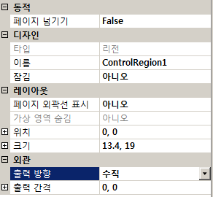
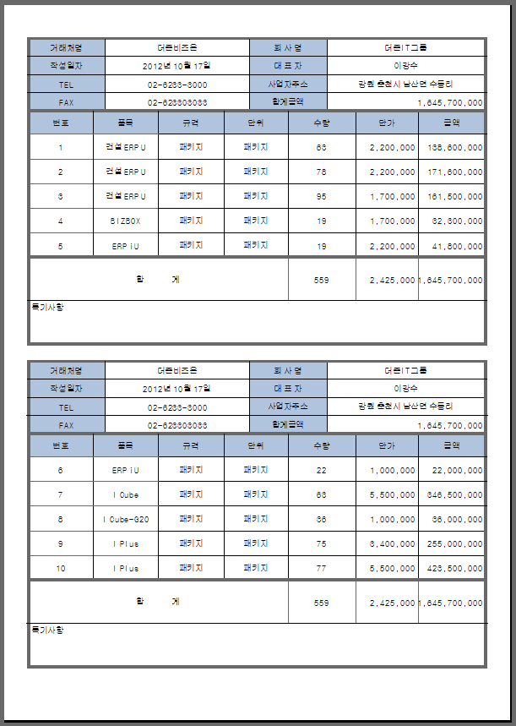
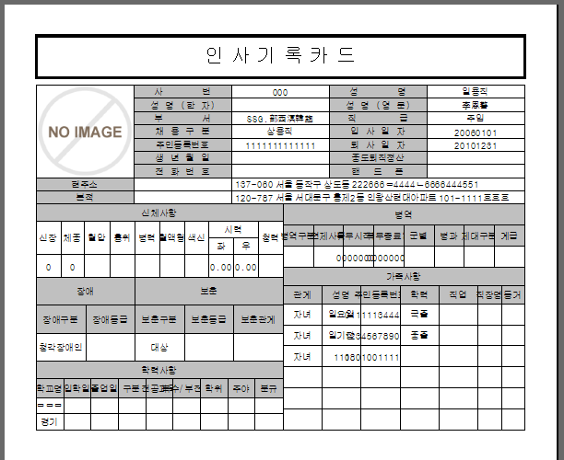
10. 컨트롤 - 리전
리전 속성창
1. 정의
- 데이터 밴드 내에 또하나의
사각영역을 형성하여 반복 인쇄되는 컨테이너
- 리전 컨트롤 안에 데이터밴드가 추가되고
밴드에 다른 컨트롤이 추가됨
2. 외관
1) 출력방향
가) 하나만
- 리전 크기만큼 인쇄, 데이터밴드에서 반복없음.
나) 수평
- 리전 크기만큼 우측으로 반복 인쇄
다) 수직
- 리전 크기만큼 아래로 반복 인쇄
라) 제한된 수평
- 우측으로 반복 인쇄중 공간이 부족하면
하단으로 내려와서 우측으로 반복 인쇄
마) 제한된 수직
- 하단으로 반복 인새중 공간이 부족하면
우측으로 이동해서 아래로 반복 인쇄
2) 출력간격
가) 높이
- 제한된 수평, 수직일때 리전 간격(높이) 조절
나) 넓이
- 제한된 수평, 수직일때 리전 간격(넓이) 조절
[그림2] 멀티 테이블 구성 예시
[그림1] 다단전표 예시

Slide 13
11. 자바스크립트 - 속성 및 함수
1. 예약어
1) This
가) 정의 : 자바스크립트 입력을 위해 선택된 컨트롤
나) 주요 API
- Text : 인쇄할 텍스트정보 반환 및 설정
- RowIndex : 현재 바인딩 되는 데이터의 행번호
- TextColor : 글자 색상정보 반환 및 설정
- FontBold : 폰트 굵게 설정
- FontItalic : 이태릭체 설정
- BackGroundColor : 라벨 배경색 설정
- BorderThickness.Left : 라벨 왼쪽 라인 굵기 설정
- BorderThickness.Right : 라벨 오른쪽 라인 굵기 설정
- BorderThickness.Top : 라벨 위쪽 라인 굵기 설정
- BorderThickness.Bottom : 라벨 아래쪽 라인 굵기 설정
- LeftBorderColor : 라벨 왼쪽 라인 색상 설정
- RightBorderColor : 라벨 오른쪽 라인 색상 설정
- TopBorderColor : 라벨 윗쪽 라인 색상 설정
- BottomBorderColor : 라벨 아래쪽 라인 색상 설정
- FontUnderline : 밑줄 (HN)
2) DataSource
가) 정의 : 바인딩된 데이터 접근을 위한 개체
나) 주요 API
- GetDataRow()[“필드명”] : 현재 인쇄중인 DataRow
- GetDataTable(“데이터셋명”,”데이터테이블명”)
: 현재 인쇄중인 그룹핑 된 DataTable
- GetDataSource(“데이터셋명”,”데이터테이블명”)
: 원본 데이터 소스의 DataTable
- GetParams(“필드명”) : 파라미터에 설정된 값
- PageNumber : 현재 인쇄중인 페이지번호
- PrintRow : 현재 인쇄중인 데이터 Row의 번호
- SkipRowCount : 최대행을 벗어난 버려진 행갯수
2. 예제
//데이터 번호 표시
This.Text = DataSource.PrintRow + 1;
//텍스트의 5번째부터 첫번째값.
This.Text = This.Text.substr(5,1);
------------------------------------------------------------------------
//현재 행에 1을 더한값이 5일경우
if( This.RowIndex + 1 == 5)
{
This.Text += " 외" + DataSource.SkipRowCount+ " 건";
This.FontBold = true;
This.FontItalic = true;
This.BackGroundColor = Color.Aquamarine;
This.BackGroundColorHtml = "255,0,0";
}
------------------------------------------------------------------------
//마직막행 일경우 라인두께 처리
if( DataSource.State == States.LastRowPrinting )
{
This.BorderThickness.Bottom = 1;
This.BottomBorderColor = Color.Red;
}
------------------------------------------------------------------------
//Buy 필드값이 0보다 클경우
if( DataSource.GetDataRow()["Buy"] > 0)
{
}

Slide 14
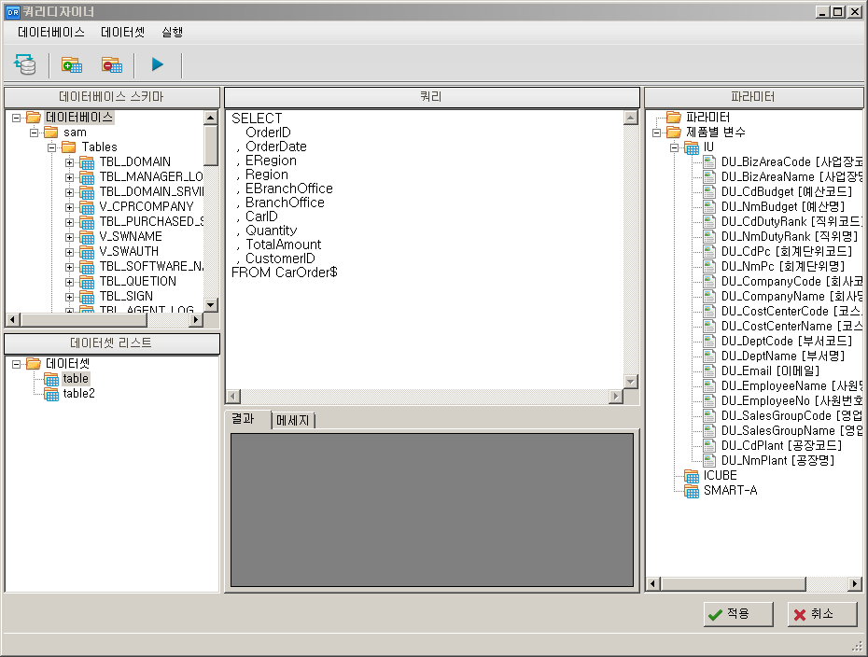
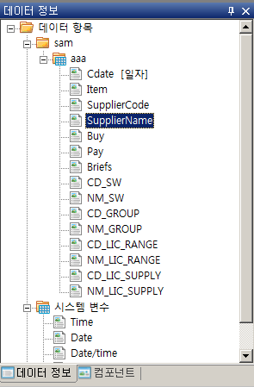
12. 데이터 연결
1. 쿼리디자이너
1) 목적
- DataBase, Excle 등을 연결, 쿼리를 작성하여
디자인시 필드명 설정을 용이하게 하고
쿼리한 데이터를 뷰어를 통해 바로 테스트가 가능하다.
2) 기능
가) DataBase 및 엑셀 접속
- IP, Db명, 파일경로 등을 입력하여
테이블, 필드 및 프로시져 정보를 얻을수 있음.
나) 저장
- 한번 입력한 접속정보 레지스트리 저장 기능
다) 자동쿼리
- 테이블 우클릭시 “select * from…” 자동 생성
라) 데이터셋
- 데이터 테이블을 여러 개 등록하여 다중 쿼리 저장
마) 기타
- Select 쿼리만 사용가능.
[그림1] 쿼리디자이너 창
[그림2] 데이터 속성창

Slide 15
13. 소스코드
ReportHelper rptHelper = new ReportHelper(“리포트관리등록의코드", ＂코드명");
rptHelper.SetData(“파라미터명1", 파라미터값1);
rptHelper.SetData(“파라미터명2", 파라미터값2);
rptHelper.SetDataTable(DataTable명, 1);
rptHelper.SetDataTable(DataTable명, 2);
rptHelper.Print();

Slide 16
<인보이스 커버페이지>
1.목적: 파일별 금액을 요약정리해야 함
2.방법 :
-. 그룹풋터밴드 활용해서 데이터 소계한 후, 데이터 밴드 숨김 처리
-. 데이터 밴드 크기 최소화 (0.2 ??) 및 그 안에 있는 동적 테이블 숨김 처리
-. 딘텍/선사 파일번호 --> 데이터 형태를 '데이타'로 지정하여 필드값 입력
<커버페이지 후 개별 인보이스별로 전환>
-. 커버페이지(Report1) 외 추가로 Report2 생성
-. 커버페이지 내용 모두 출력 후 자동으로 Report2로 넘어감
<파일별 인보이스(Report2)>
-. 그룹헤더 밴드에서 각 File No. 불러오기 (데이터형식: 데이타)
-. 그룹풋터 밴드 속성 - 동적 - 페이지 넘기기 - "예" 지정
--> 그룹(파일)별 소계 후, 다음 페이지로 넘어감.
■데이터 테이블 숨김처리
-. 동적테이블 전체 클릭 (셀클릭 후 ESC 키) 후 높이 값 0으로 지정
-. 동적테이블 속성에서 'Visible - 아니오' 지정
-. 데이터 밴드 선택 후 높이 값 0으로 지정
■복수 데이터 밴드 삽입
-. 복수 데이터밴드 활용 가능
-. 단, 이경우 마스터 밴드 지정을 해주어야 함 (마스터밴드 이름, 디테일 where절 지정)
■금액 소수점 표시형식
###,###.00 --> 소수점 이하 값 없을 시 .00으로 표기 (예: 100,000.00)
###,###.## --> 소수점 이하 값 없으면 일의 단위에서 끝. (예: 100,000)
●필드값 조회, 로컬or서버 파일 적용 여부 지정
1. 메뉴 그리드 창에서 Ctrl+Alt+Shift
2. 인쇄창에서 Ctrl+Shift+V
3. 파일지정 : Ctrl+Shipft+ERP 좌측 하단 Message버튼
**김주임님.
-.선명, 호선번호 등은 데이터로 (파라미터 처리X)
-.계산서 복수개 출력될 경우는 없나?

